Slide 1
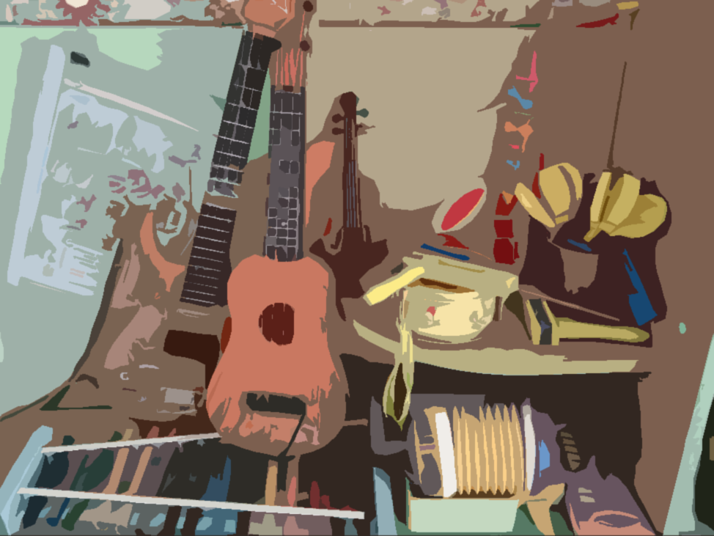
ПРЕЗЕНТАЦИЯ
Муниципальное бюджетное дошкольное образовательное учреждение «Детский сад № 212 «Солнышко» общеразвивающего вида
«Игры на развитие музыкальной памяти
и творческой активности»
Разработал: Музыкальный руководитель Свидинская Татьяна Викторовна

Slide 2
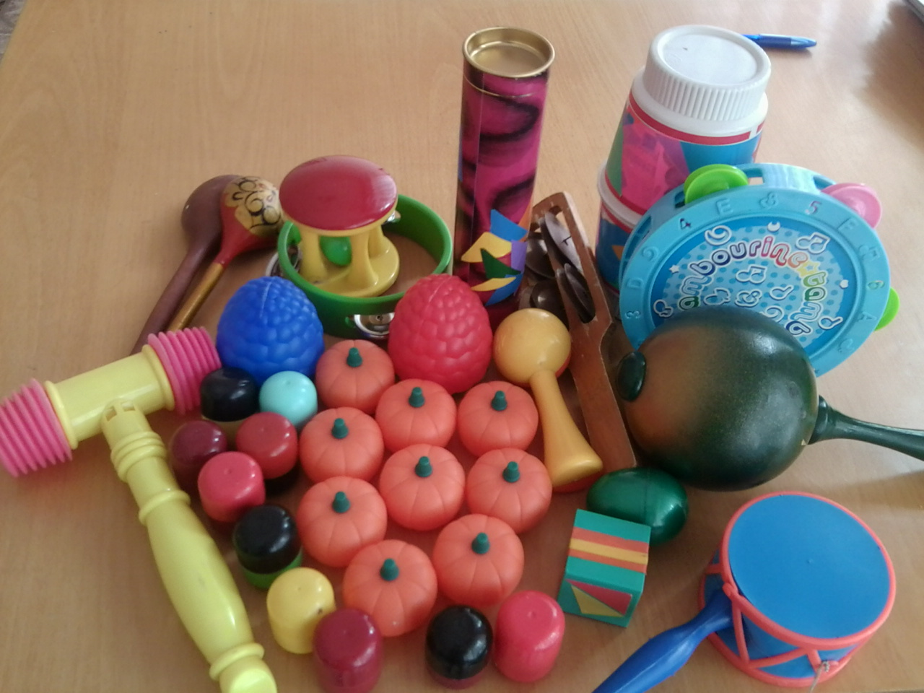
В настоящее время во всех областях науки каждый человек должен обладать умением самостоятельно пополнять свои знания, ориентироваться в потоке информации. Дошкольное детство – это период приобщения ребёнка к познанию окружающего мира, его начальной социализации, когда развивается познавательный интерес и любознательность.
«Воспитание ребёнка средствами» - эта тема никогда не потеряет своей актуальности.
В программе для детского сада наряду с пением, музыкально-ритмическими движениями и слушанием музыки предполагается обучать детей игре на детских шумовых музыкальных инструментах.

Slide 3
Если чувство ритма несовершенно, то у ребёнка замедляется становление развернутой речи, она невыразительна и слабо интонирована; дошкольник говорит примитивно, используя короткие отрывочные высказывания. И в дальнейшем слабое развитие слуховых и моторных способностей, тормозят развитие ребенка, ограничивая не только сферу интеллектуальной деятельности, но и общение со сверстниками.
Чтобы заинтересовать и научить детей игре на музыкальных и шумовых инструментах необходимо использовать принцип последовательности знаний постепенно усложнять задачи и упражнения.
Цель:
Расширение кругозора детей через знакомство с музыкальной культурой и элементарными музыкальными инструментами.
Задачи:
Обучающие:
1.Знакомить детей с приёмами игры на детских муз инструментах.
2.Учить детей воспроизводить равномерную ритмическую пульсацию и простейшие ритмические рисунки с помощью хлопков, притопов и других движений, а также в игре на различных детских музыкальных инструментах.
3.Закреплять у детей навыки совместной игры, развивать чувство ансамбля.

Slide 4
Развивающие:
1.Способствовать становлению и развитию таких волевых качеств, , целеустремленность, усидчивость.
2.Развитие памяти и умение сконцентрировать внимание.
3.Развитие мышления, аналитических способностей.
4.Развитие мускулатуры и мелкой моторики пальцев рук.
Воспитательные:
1.Поощрять стремление детей импровизировать на шумовых
инструментах.
2.Поддерживать желание играть на инструментах в группе, в повседневной жизни.
Сначала необходимо познакомить детей с музыкальными и шумовыми инструментами: металлофоном, ксилофоном, бубнами, трещотками, маракасами, свистульками, погремушками, колокольчиками и т..На занятиях необходимо познакомить детей с выразительностью звучания инструментов – сравнить звучание бубна и металлофона, ложек и треугольника, погремушки и трещотки, найти разницу в звучании. Лучше такие сравнения проводить во время игры .

Slide 5
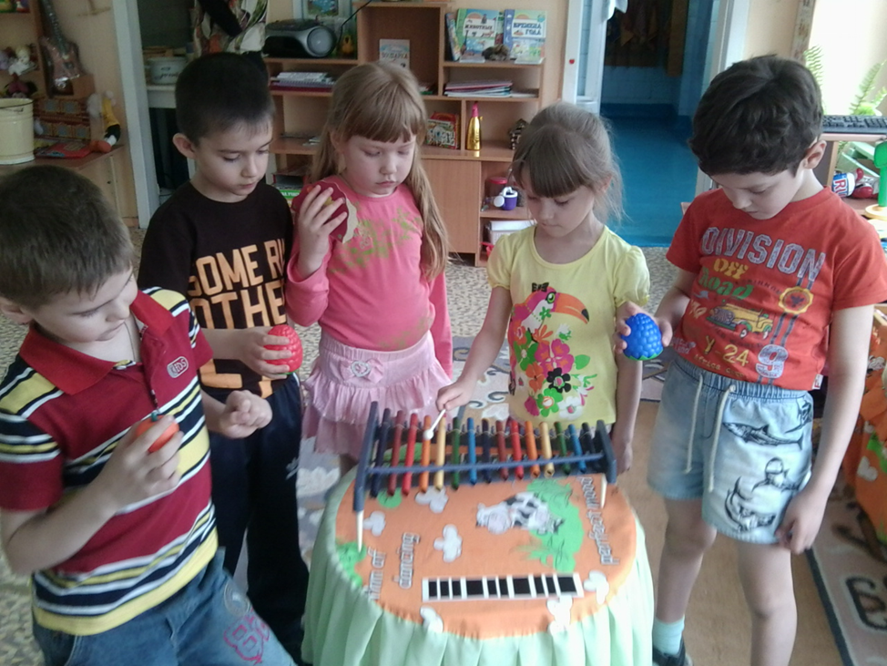
Когда накоплен первый слуховой опыт, надо показать детям правильные способы игры на инструментах, учитывая их возраст, уровень развития и способности. Первоначально часто приходится работать индивидуально, чтобы дети усвоили навык игры на инструментах, были готовы к совместной деятельности.

Slide 6
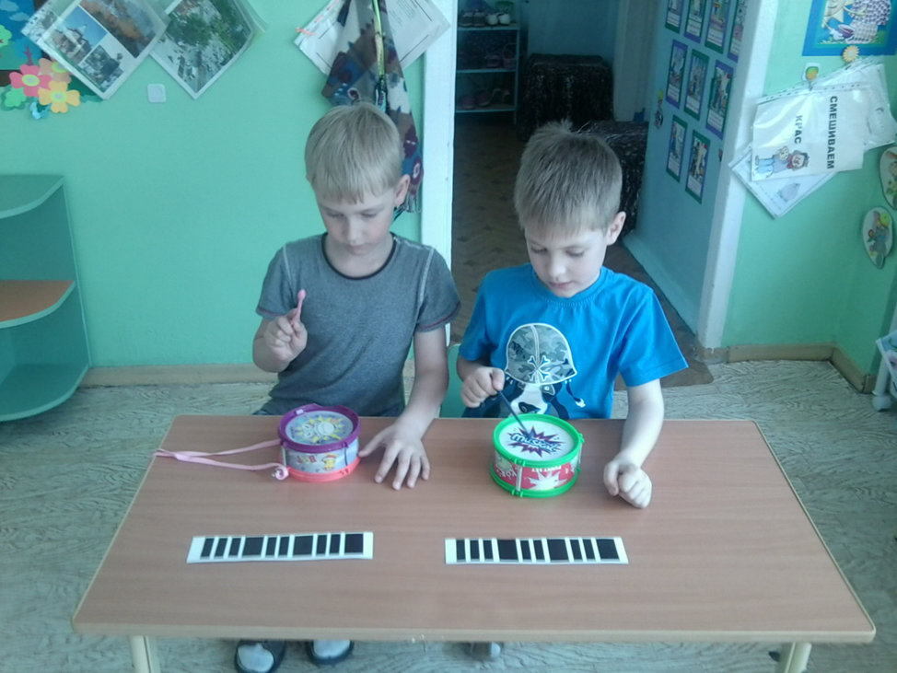
Речевая темброво-ритмическая игра «Волшебные барабаны»
Ход игры:
На первом занятии знакомлю детей текстом и звучанием разных барабанов, в конце предлагаю устроить «барабанный та-ра-рам »
Результат:
Дети играют определённый ритм.

Slide 7
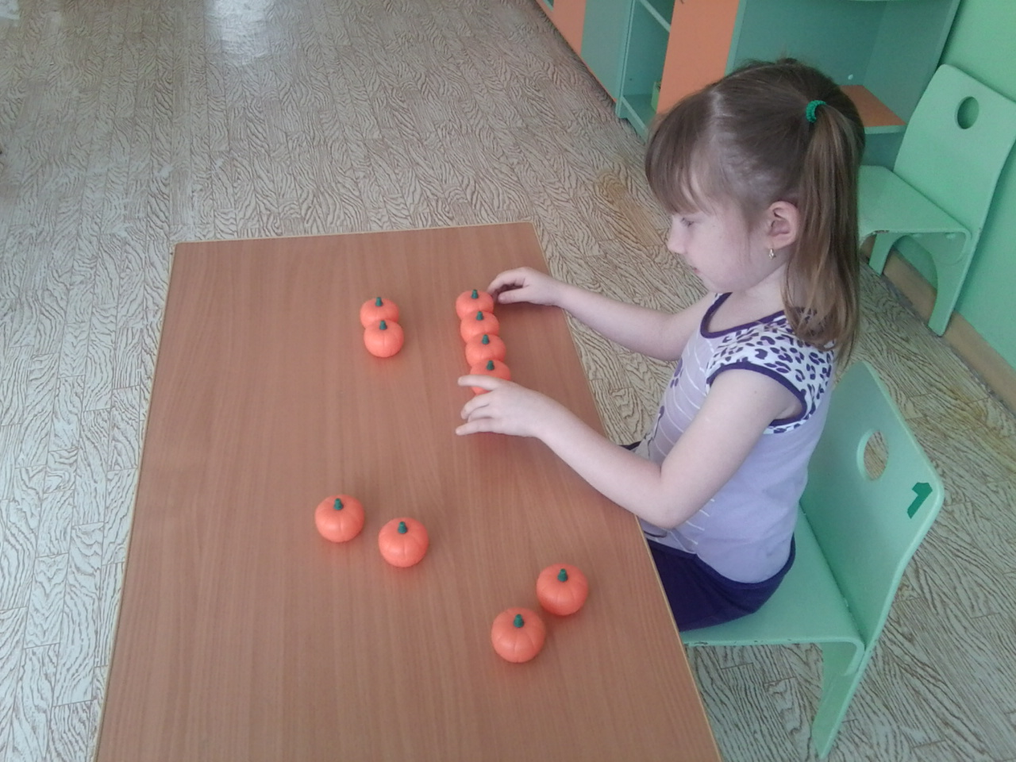
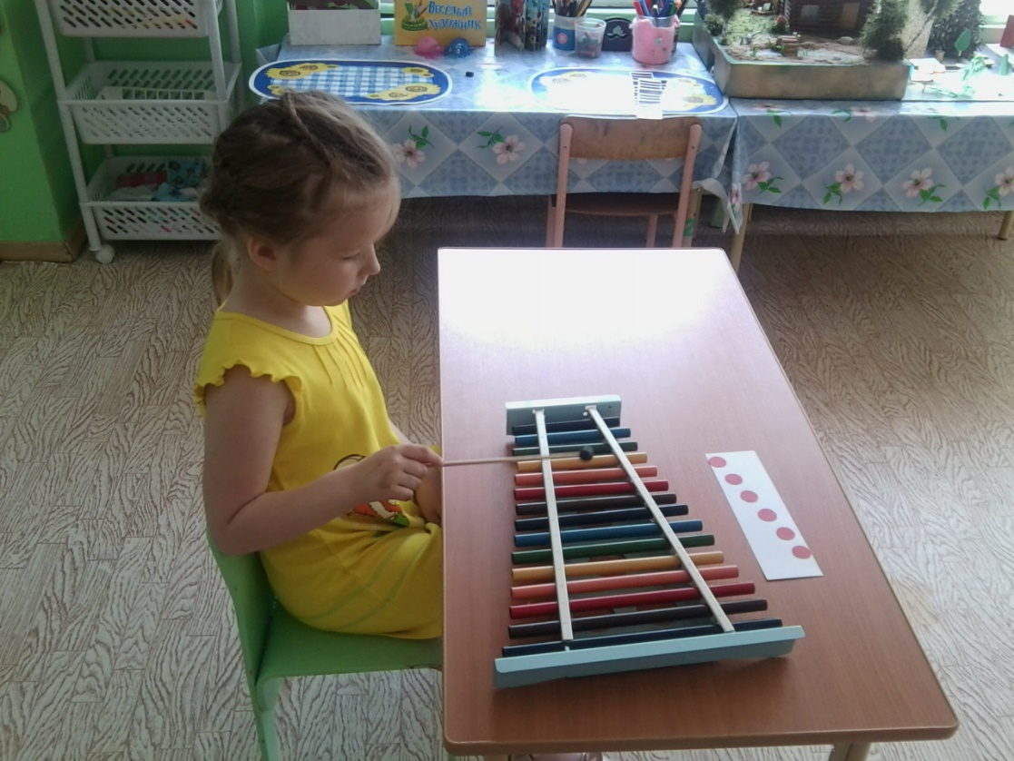
Игра «Найди пару»
Игра «Озвучь ритмический рисунок»

Slide 8
После таких занятий дети уже могут свободно овладевают инструментами, осознают инструмент как средство выражения своих чувств.
Одновременно с такими занятиями необходимо диагностировать успехи воспитанников. Естественно, что у одного ребенка лучше получается играть на ложках, чем на бубне, а у другого на треугольнике получается лучше, чем на трещётках. Конечно, важно, чтобы каждый ребенок научился играть на каждом инструменте, но и надо давать возможность детям самостоятельно выбирать инструмент.
Для повышения мотивации можно создать отдельный ансамбль шумовых инструментов, который бы выступал перед детьми и родителями. Это поможет повысить заинтересованность детей к занятиям музыкой, привлечет внимание родителей к работе детского сада и просто повысит настроение исполнителей и слушателей.
Когда дети свободны, они проявляют индивидуальные склонности: рисуют, лепят, поют, музицируют с помощью детских музыкальных инструментов, то есть действуют самостоятельно. Чтобы эта деятельность развивалась как можно успешнее, необходимо создать соответствующие условия: выделить место для занятий, устроить музыкальный уголок и оборудовать его пособиями.

Slide 9
разнообразные музыкальные пособия. Это музыкальные игрушки и детские музыкальные инструменты, которые подбираются с учетом возраста детей и последовательностью ознакомления с тем или иным инструментом во время музыкальных занятий. Музыкальные игрушки, чаще всего применяются в сюжетных и дидактических играх. В основном ими пользуются дети самого младшего возраста (погремушки, дудочки, колокольчики и т.д.) Конечно, они сильно упрощены и далеко не полностью воспроизводят звучание настоящих, хотя иногда и носят их названия, схожи по внешнему виду. Это разнообразные дидактические пособия и игры, причем некоторые из них самодельные. Здесь же присутствуют атрибуты, элементы костюмов, используемые детьми в музыкальных играх, инсценировках, плясках.
Для развития звуковысотного слуха можно использовать колокольчики, различно звучащие по высоте, и дети узнают какой колокольчик “поет” выше, какой ниже.
Для развития ритмического слуха лучше пользоваться всеми инструментами ударной группы или же любым инструментом, имеющим звук только одной определенной высоты. Например, дети играют в “музыкальное эхо”: один ребенок придумывает свой ритм, а другой точно его повторяет.
Для развития тембрового слуха очень полезно сравнивать звучание из струнной, духовой или ударной группы, но и предлагать детям отмечать сходные по тембру и характеру звучания однородные инструменты, например бубенчики и бубны, металлофоны и треугольники.

